Slide 1

MODERN HONEY NETWORK
PABLO VILCHEZ GARCIA

Slide 2
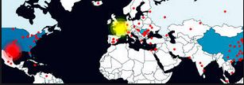
Honeypot
Un honeypot es un software o conjunto de maquinas que simulan vulnerabilidades.
Con esto podremos sacar información de los atacantes, como qué tipo de ataques está desarrollando y avisar al administrador del sistema.

Slide 3
Espacio Virtual de Trabajo
Tendremos una máquina como servidor MHN al que accederemos en una interfaz web y administraremos nuestros sensores
Más máquinas desplegadas con otros sensores
En todas instalaremos Ubuntu Server

Slide 4
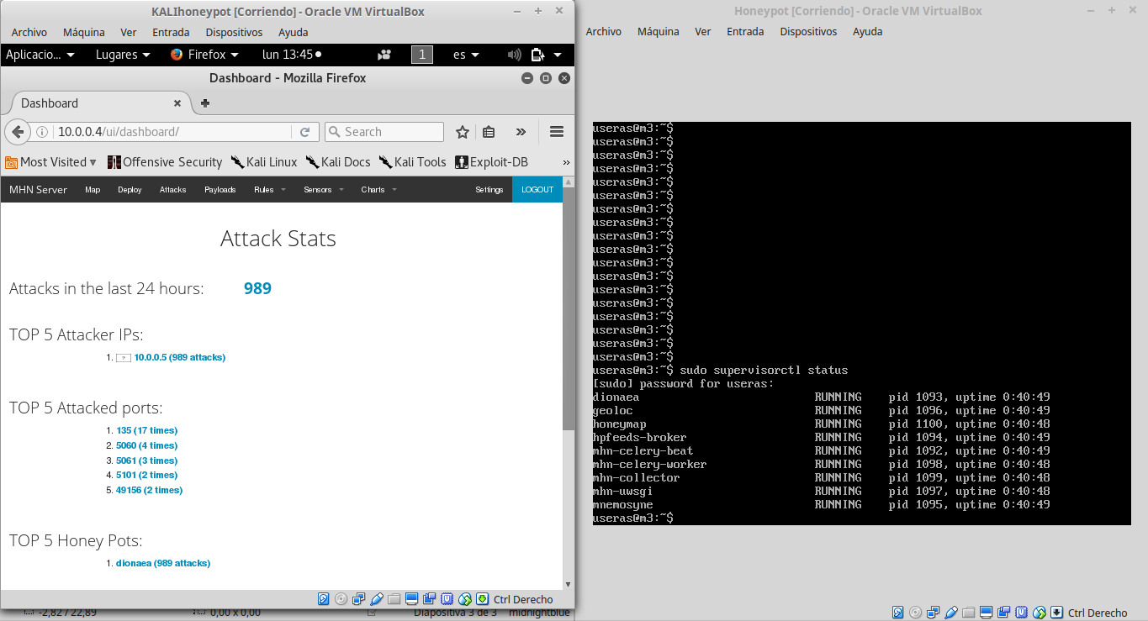

Slide 5
Instalación MHN
Para instalar MHN, desde su web en GitHub tenemos el repositorio y los comandos para la instalación.
Clonamos el repositorio y ejecutamos los scripts de instalación
sudo apt-get install git python gcc automake -y
git clone https://github.com/threatstream/mhn.git
cd mhn/scripts/
sudo ./install_hpfeeds.sh
sudo ./install_mnemosyne.sh
sudo ./install_honeymap.sh

Slide 6
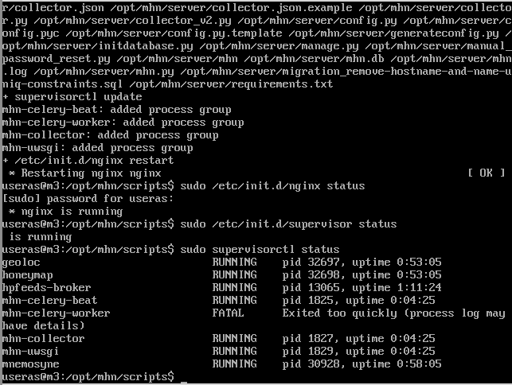
Instalación MHN
Finalmente ejecutamos el script de instalación de MHN
sudo ./install_mhnserver.sh

Slide 7
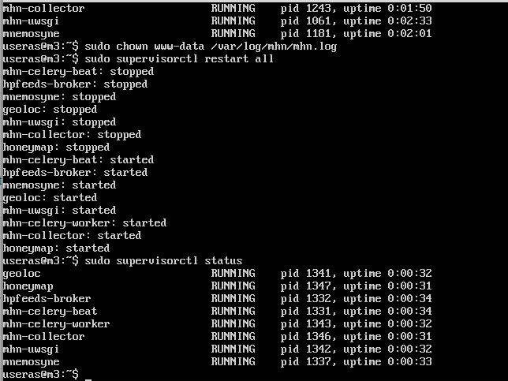
Corregir error en instalación
Hay un error en la instalación, que se resuelve dando permisos a mhn.log
sudo chown www-data /var/log/mhn/mhn.log

Slide 8
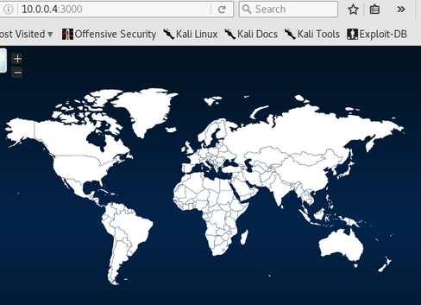
Honeymap
Tenemos el mapa donde se ven los ataques en 10.0.0.4:3000

Slide 9
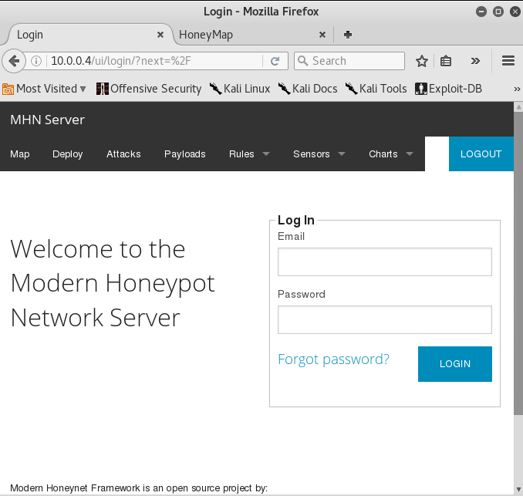
Acceso a MHN

Slide 10
Sensores
Ya que MHN es el servidor honeypot, es posible replegar una red de sensores y monitorizarlos desde el servidor MHN
MHN tiene un apartado con los scripts que automatizan la instalación de los sensores en diferentes dispositivos

Slide 11

Dionaea
Es un honeypot capaz de capturar y analizar malware
Levanta servicios y espera que los atacantes intenten hacerse con el control mediante payloads o peticiones maliciosas

Slide 12
Deploy MHN
En la pestaña deploy, MHN te da el script para instalar el sensor. Para dionaea tenemos que ejecutar el siguiente comando
wget "http://10.0.0.4/api/script/?text=true&script_id=2" -O deploy.sh && sudo bash deploy.sh http://10.0.0.4 J865oGpA

Slide 13
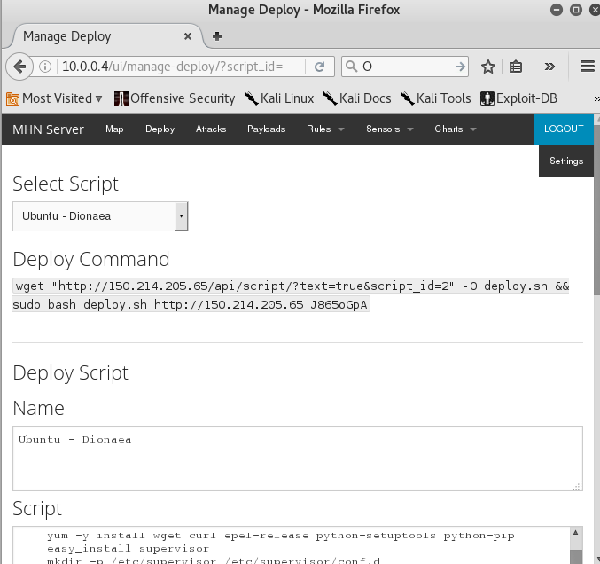

Slide 14


Suricata
Es un motor de supervisión de la seguridad en la red, muy escalable, multiproceso, etc.
Reconoce automáticamente
los protocolos más comunes
y analiza el tráfico en busca
de actividad sospechosa

Slide 15
Suricata MHN
Para la instalación de Suricata en deploy elegimos
Ubuntu Server – Suricata
y nos devuelve el comando para ejecutar el script de instalación
wget "http://10.0.0.4/api/script/?text=true&script_id=13" -O deploy.sh && sudo bash deploy.sh http://10.0.0.4 J865oGpA

Slide 16
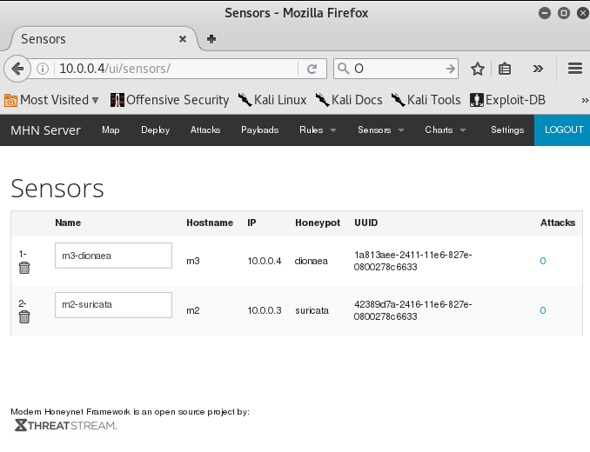
Sensors
En la pestaña sensors podemos ver los sensores que tenemos instalados.

Slide 17
“Ataque”
Para ver el funcionamiento del Honeypot, vamos a hacer un escaneo de puertos en la IP del servidor MHN donde está instalado el sensor DIONAEA.
Para esto, ejecutamos el siguiente comando:
sudo nmap -A 10.0.0.4

Slide 18
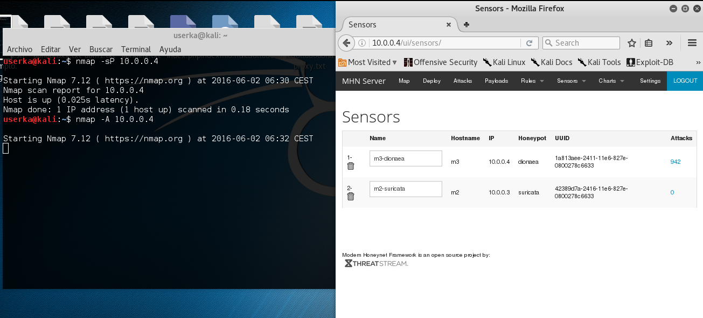

Slide 19
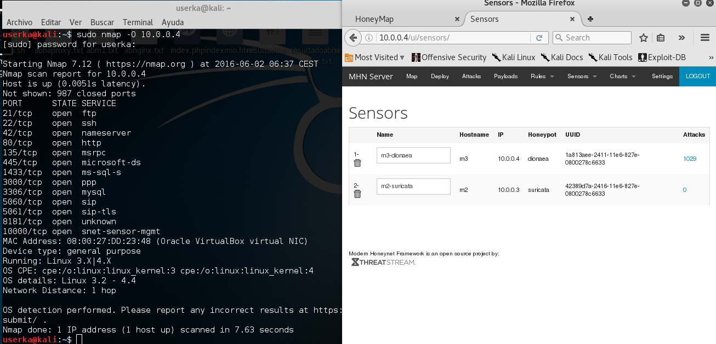

Slide 20
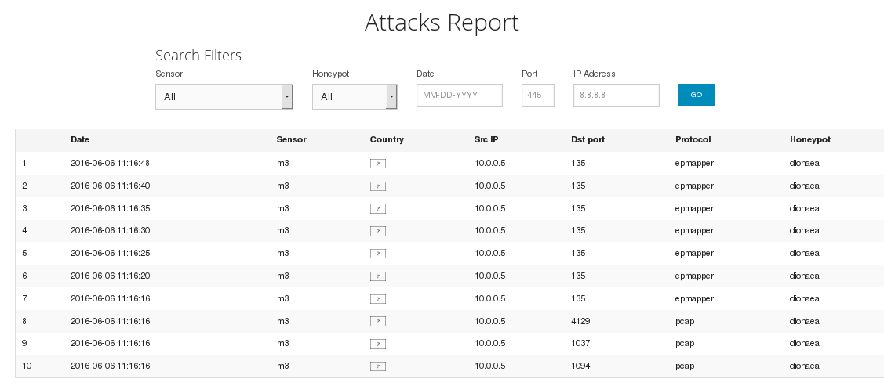
Ataques en MHN
Pagina para analizar ataques

Slide 21
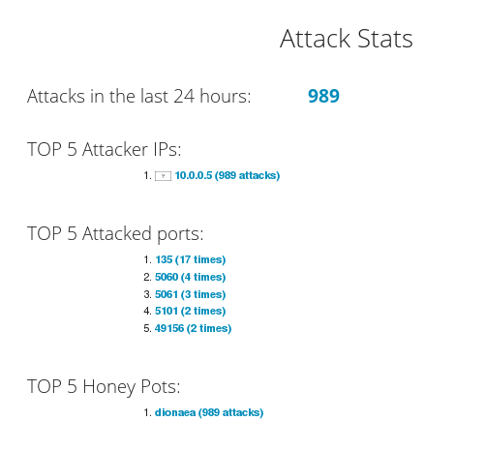
Dashboard

Slide 22

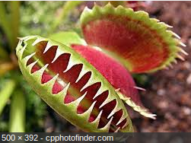
FIN

